Slide 1

Quels sont les facteurs du bonheur ?
Grégoire Fuchs

Slide 2
Annonce du plan
I.Motivation
II. Etude descriptives et limites méthodologiques des variables.
III. Régression multiple et polynomiale,
IV. Limites des modèles
Conclusion

Slide 3

I.Motivation du sujet
1.Contexte et motivation :
Question fondamentale : économie avec notamment le paradoxe d’Easterlin, qui souligne déjà une absence de relation entre croissance et bonheur.
Au contraire : les études économétriques récentes( Deaton, Willkinson et Pickett)sont en faveur d’une relation significative entre croissance et bonheur.
Création d’un nouvel indicateur mixte entre monétaire et bien-être PIB ressenti.
.

Slide 4
2.Problématique élargie.
Pertinence de l’indicateur au niveau macro.
Une opposition fondamentale en économie du développement :
1.Marginaliste : une augmentation de valeur ajoutée est censé causer une augmentation de bonheur.
2. SEN : une augmentation de valeur ajoutée ne suffit pas pour augmenter la satisfaction de la vie, mais au contraire d’autres variables tels que le soutien social, la confiance dans les institutions comme on va le voir peut également jouer un grand rôle.

Slide 5
Problématique:
Ainsi, on peut se poser la question:quels sont les facteurs qui permettent de favoriser le bonheur ?
Hypothèses sur les facteurs de bonheur:
Degré de démocratie (Sen)
Facteur de confiance dans les institutions (Algan)
Facteur du PIB ( Deaton)
….multiples possibilité

Slide 6
3.Source des données:Happiness world forum
-1. Pays:150 pays.
2. Date: 2017.
-origine: provient de l’enquête de l’institut Gallup,
Elle se base sur
1.des questionnaires.
2.les données de l’ONU.

Slide 7
II.Statistiques descriptives
Caractéristiques générales
Population :155pays.
Nb de variables : Score, Pib, Générosité, Espérance de vie,Liberté, Confiance, Soutien social.
2.Standardisation des données 0 et 1 afin de pouvoir les comparer et annuler le fait qu’ils ont des unités différentes (opération déjà faite dans la base de données).

Slide 8
2.Variables
VARIABLEs Y | Explication des valeurs | Limites
Country | :nom du pays | Population :156pays.
Y:happiness score. | « bien être subjectif -évaluation sur une échelle de Cantrill allant de 1 à 10. | Limites de comparaison: absence de prise en compte des définitions différentes du bonheur entre les pays problème de compréhension par rapport à la question posée ? : bonheur personnel ou degré d’“ambiance émotionnelle”dans leur pays ?
Notes:
-omme le « bien être subjectif » (subjective well-being), =ils évaluent leur bonheur sur une échelle de Cantrill allant de 1 à 10. Pour indication, la Finlande parvient à un niveau de 7.769 devant le Danemark avec 7.600 et la Norvège avec 7.554. Tout citoyen est ainsi invité à considérer son résultat comme un classement de compétition, sans plus d’information précise toutefois.
(Inglehart : montre que les pays “du soleil” sont +heureux
La réalité objective fait douter de l’instrument de mesure, avant même de consulter les résultats fournis. Dans la diversité des conditions de liberté, de richesse ou de pauvreté, de connaissance statistique, on peut douter de la possibilité même de disposer d’échantillons représentatifs et de mener des comparaisons. Puisque l’Arabie saoudite arrive en relative bonne place (28e), est-ce que cela signifie que la moitié de la population, la population féminine y est relativement heureuse ? Et les questions viennent en séries. On pourra s’étonner que la criminalité de pays à l’insécurité physique massive ne pèse pas plus sur la perception du bien-être que dans les pays où le degré de sécurité est incomparablement plus élevé. On pourra s’étonner que la perception du bien être dépende également de la protection sociale dans des pays qui n’en disposent pas et dans des pays qui en disposent. S’agit-il du même bonheur quand pour les uns c’est consommer et pour d’autres survivre ?

Slide 9
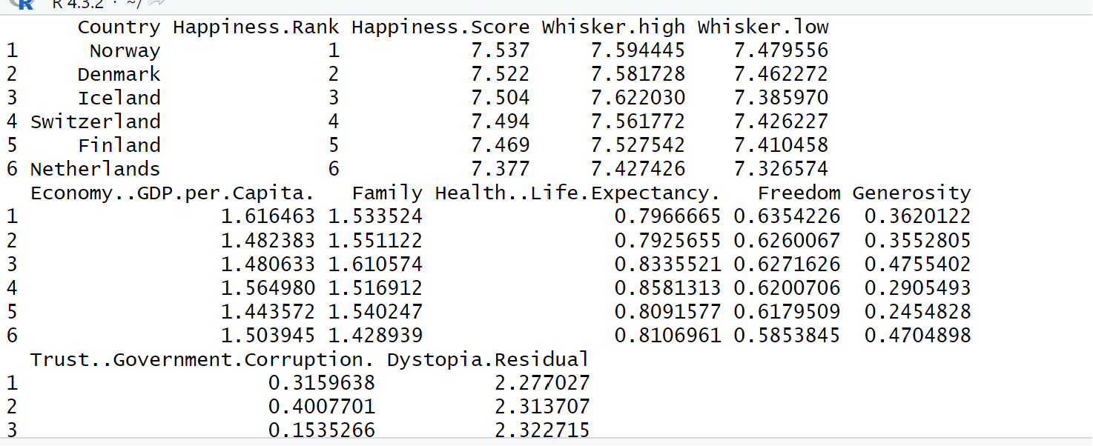

Slide 10
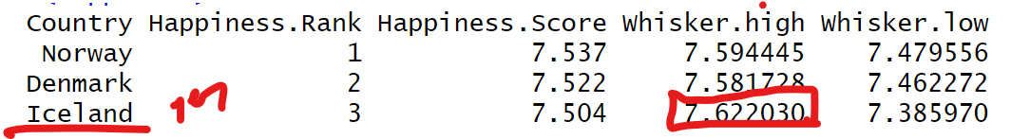
Happiness.Rank: | rang du pays (1 signifie le plus heureux) | permet d’avoir par la suite de classer les pays du plus heureux au moins heureux.
Whisker.High | Intervalle de confiance borne haute du score de bonheur//HAUT//BAS ! | Avantage : il permet notamment de remettre en cause la “rigidité” du classement en donnant un intervalle de score. Au final, en prenant en compte les erreurs potentielles , on remarque bien que l’Irlande pourrait avoir en réalité le score le plus élevé potentiellement. à la place de la Norvège.

Slide 11
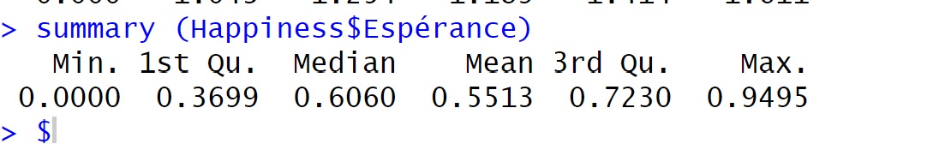
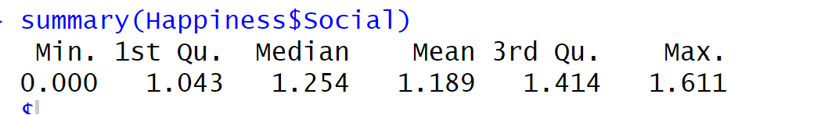
2.Régresseurs X
X1 Santé | Donnée de l’espérance de vie issue d'1 Série temporelle des 5 dernières années. La dispersion =forte.
X2 Social support/Family | Moyenne de la réponse à la question : Est-ce que vous pourrez contacter une personne qui pourrait vous aider en cas de maladie ? -prend en compte le nombre de personne qui peut aider.

Slide 12
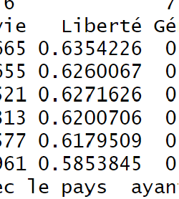
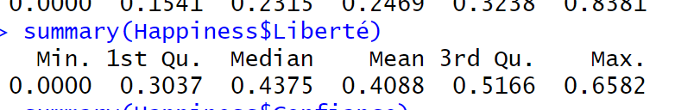
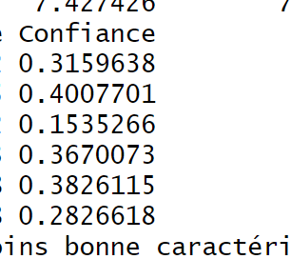
X3.La liberté | Correspond à la liberté de faire des choix. 0 : régime autoritaire . 1:régime avec une entière liberté. | Est-ce que vous êtes satisfait ou pas de votre liberté à faire des choix dans votre vie ? :ex: la norvège est un pays où environ 58% des personnes pensent qu’ils peuvent faire des choix dans leur vie en totale liberté.

Slide 13
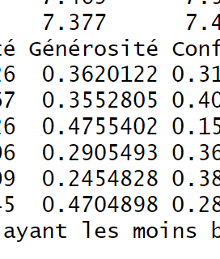
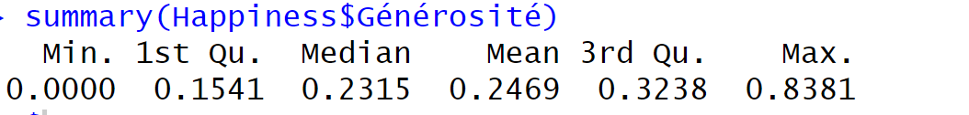
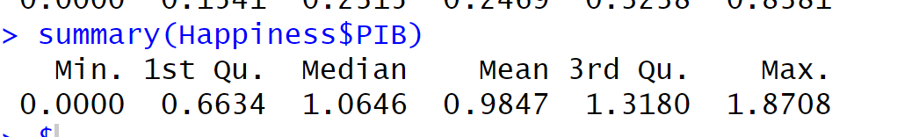
X4: la générosité. | 0:tendance à l'égoïsme. 1:pays où la gentillesse/sympathie est forte | Résidu de la régression de la QUESTION : “est-ce que vous avez donné de l’argent à une association de charité ? par rapport au PIB. 75% des pays ont une moyenne de réponse entre 15%(1er quartile) et 32%pour le 2eme quartile.
X5 | PIB,par tête | Unité : 10.000 dollars -ils ont déjà mis le logarithme. -il existe une grande dispersion entre les pays . La moyenne est d’environ 10.000 dollars pour le PIB.

Slide 14
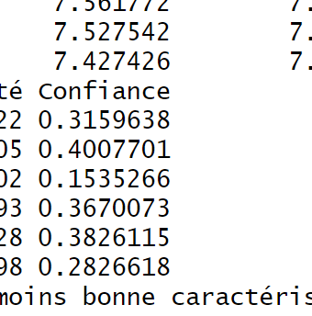
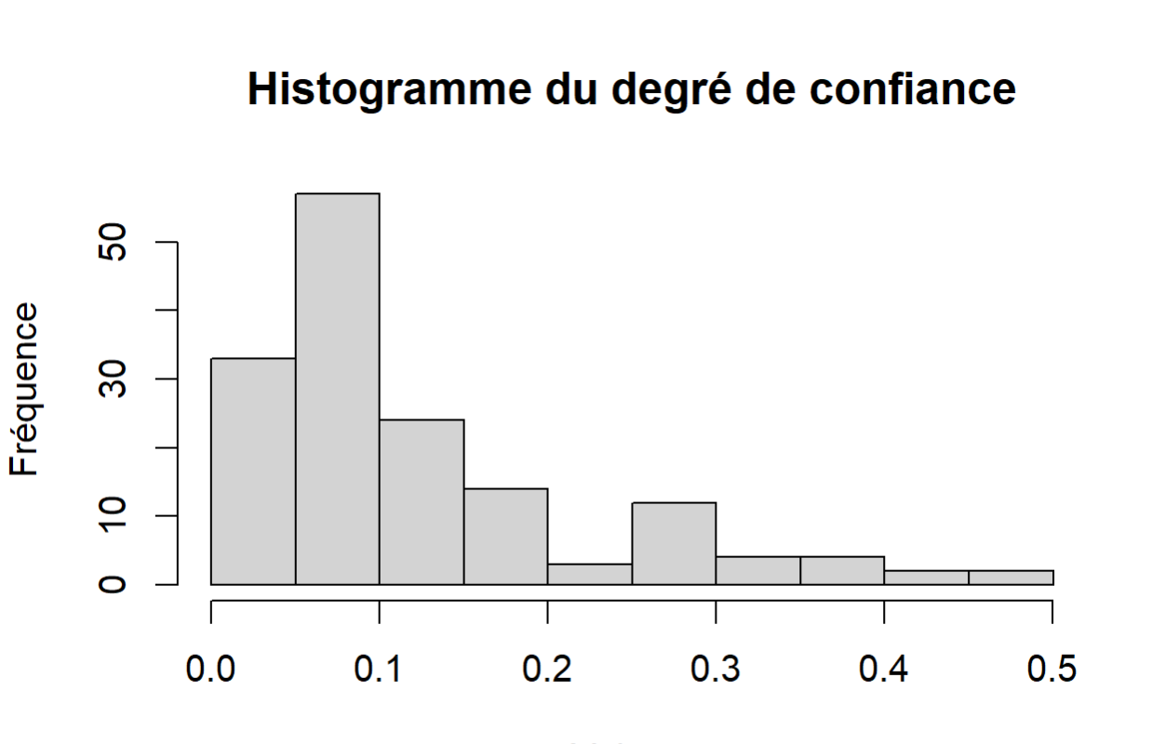
X5 : la confiance dans les institutions. | 2.Création d’une variable entre 0 et 1 =1moyenne des données individuelles 1.0 : le pays se situe sous les ¾ de la répartition mondiale de la corruption. 2. 1: le pays se situe au-dessus des ¾ du pays de la corruption dans la distribution mondiale. | QUESTION : ,Est-ce que la corruption est répandue dans votre pays ou pas ? Détails de la mesure de corruption : 5 mesures sont mixées en une : -la confiance dans le gouvernement -confiance dans le système juridique, -confiance dans l'honnêteté des élections, -confiance dans les forces de police -perception de la corruption ex : la norvège a un faible niveau de confiance moyen. | EXEMPLE DE DONENES : avec head :

Slide 15
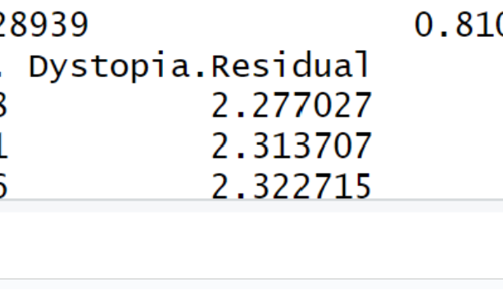
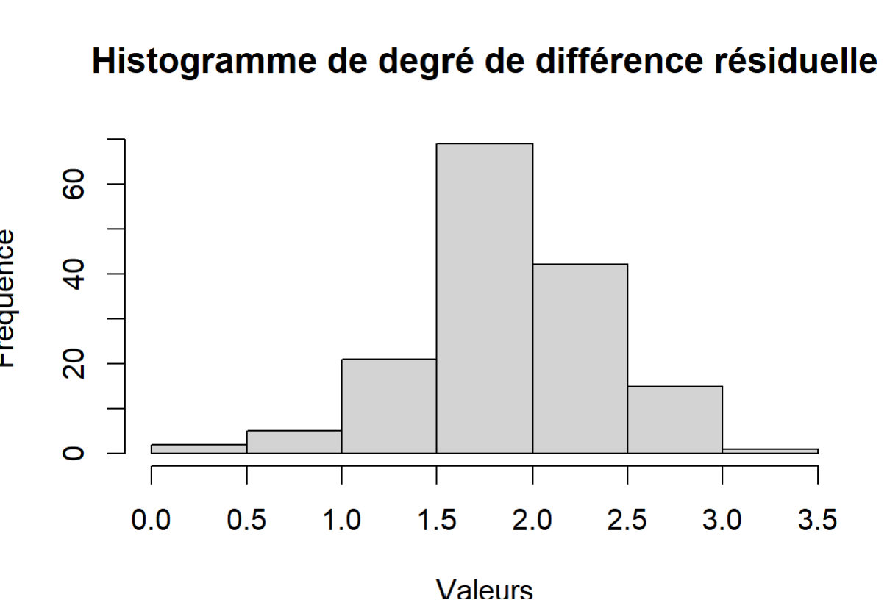
3.La dystopie
Dystopie :
Valeur du score inexpliqué par un pays avec 0 caractéristiques.
=VALEUR résiduelle du bonheur inexpliquée pour chaque pays.(Score de bonheur du pays-score de régression de la dystopie).
Notes:
VALEURS : 1.Valeur du score inexpliqué par un pays avec 0 caractéristiques.
2.VALEUR résiduelle inexpliquée pour chaque pays.(Score de bonheur-score de régression 6 variables).
DYSTOPIE :
La dystopie est un pays imaginaire qui compte les habitants les moins heureux du monde.BUT : point de référence où un pays imagianire a les plus mauvaises caractéristiques de bonheur=part “initiale” d’absence d’explication des 6 variables au bonheur.
Pour créer ensuite ce score : 1.Le score de bonheur de dystopie (1,85) + la valeur résiduelle pour chaque pays entre le score de bonheur obtenu et ce qui est expliqué. .
Résidus =part de composante du score du bonheur inexpliqué. : résidus d'évaluation de la vie soient assez importants, dépassant parfois un point sur l'échelle de 0 à 10,

Slide 16
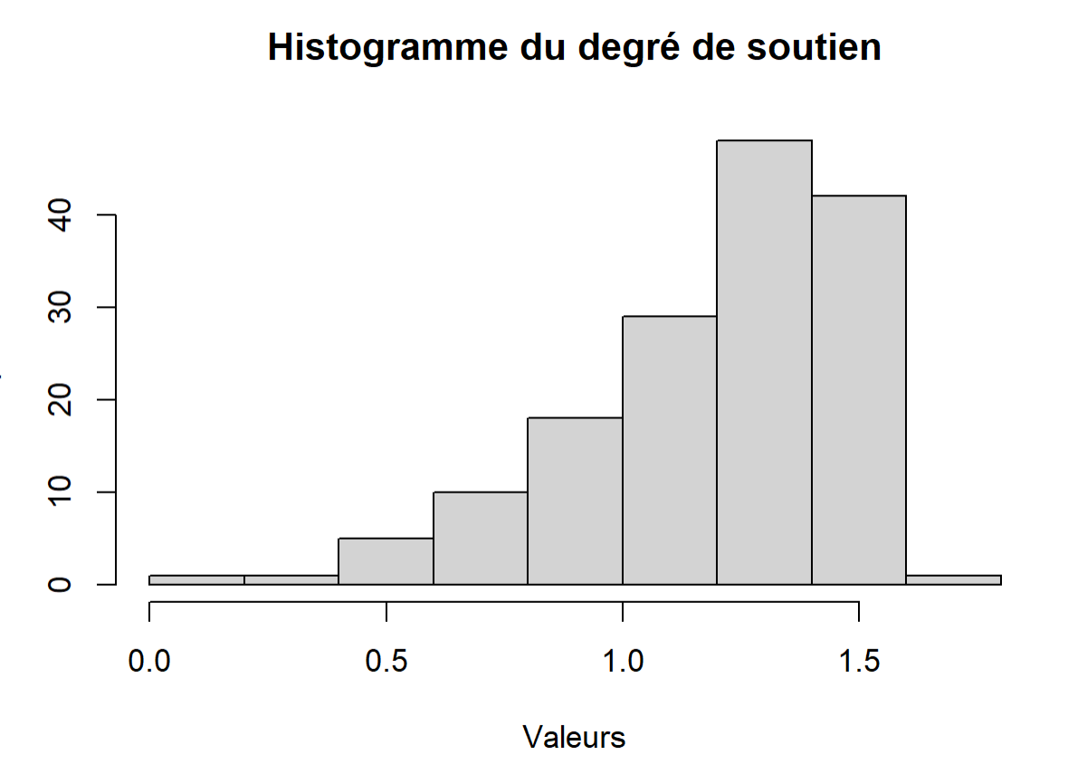
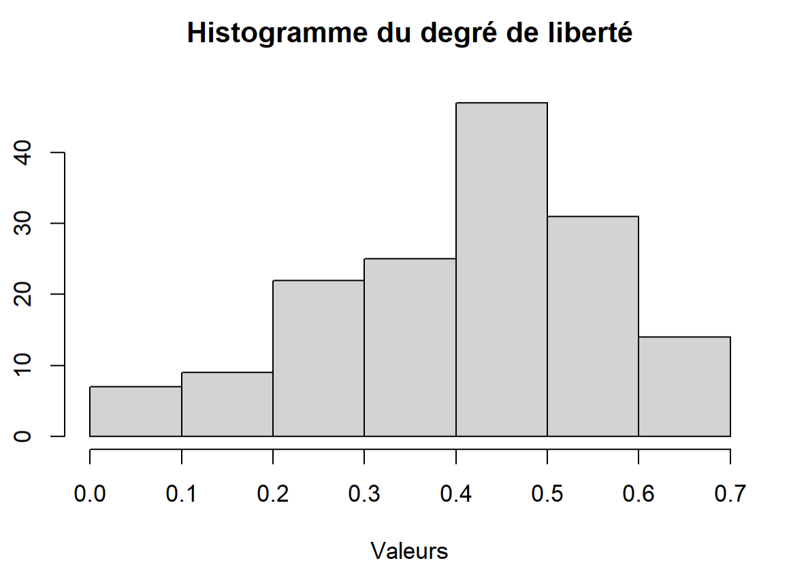
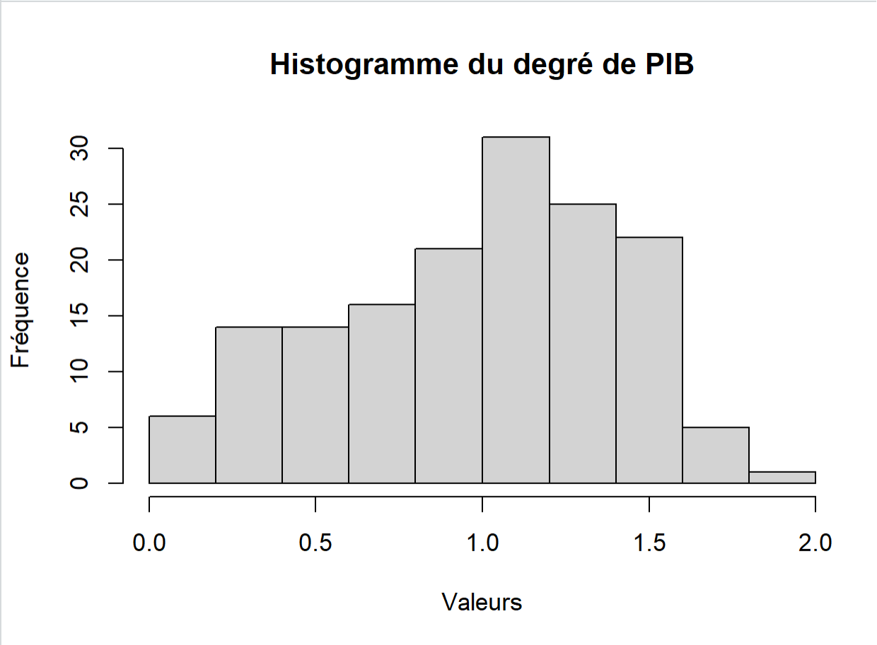
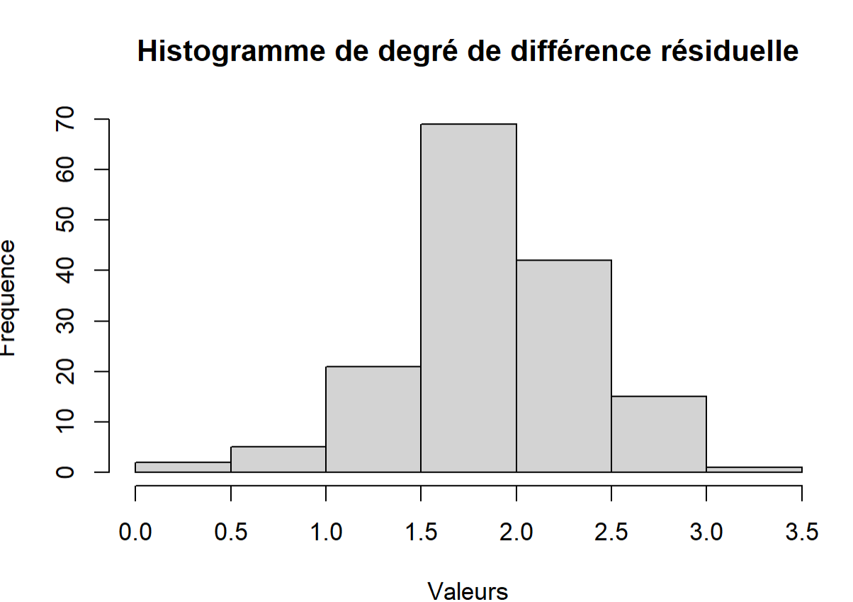
4.Statistiques descriptives (histogramme, graphique).
Variables qui semblent souvent suivre une courbe de Gauss.

Slide 17
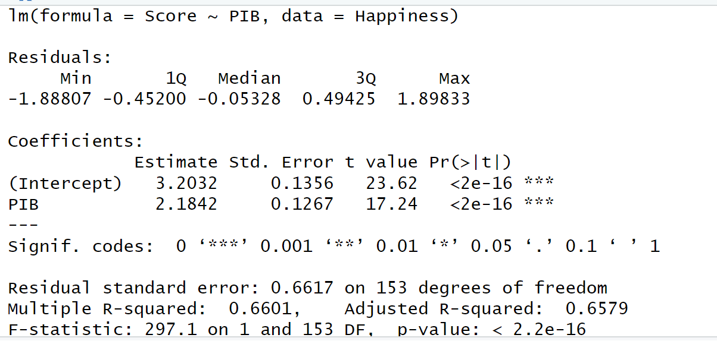
II.Régressions et interprétations .
Coefficient : Quand on augmente le PIB/Habitant de 10.000dollars tccepa.
On observe une augmentation du bonheur de 2,2 points .
Qualité du modèle
Ecart type(pour un échantillon n élevé).
I.Régression simple

Slide 18
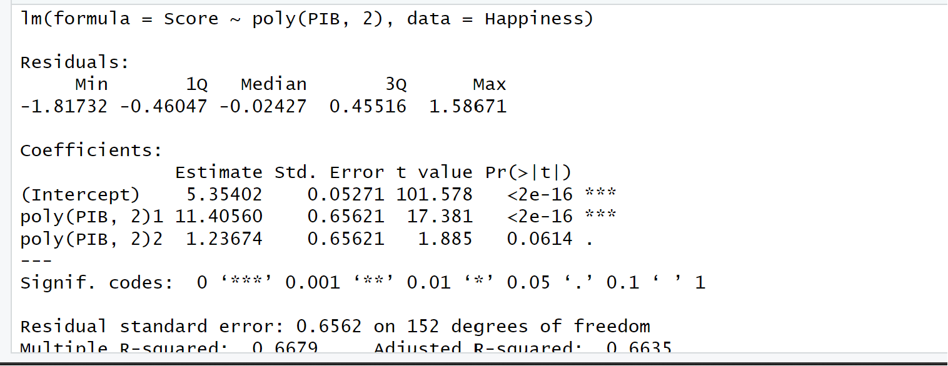
II.Régressions.
2.Régression polynomiale
Score=b1.PIB+B2.PIB^2
dScore/dPIB=1dScore=B1+2.B2
=11,4+2.1,23=13,8.
Une variation de 10.000 dollars du PIB//l’effet marginal// entraîne une augmentation de 11,4 points du score de bonheur. (Echelle de Cantril) +1,23 points . X .
Calculs de l’effet marginal qui dépend de X:
. Effet marginal( X^2)/Dy=1,23x2X +11,40.
Qualité du modèle inférieure.=uniquement de 0,66.//ce n’est toujours pas un modèle efficace.

Slide 19
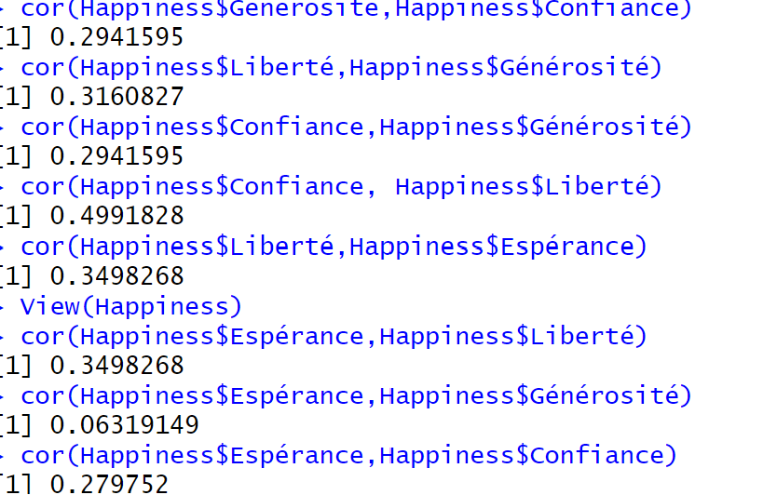
3 . Régression multiple.
ETAPE1.Testons l’absence de multicolinéarité parfaite entre les varaibles.

Slide 20
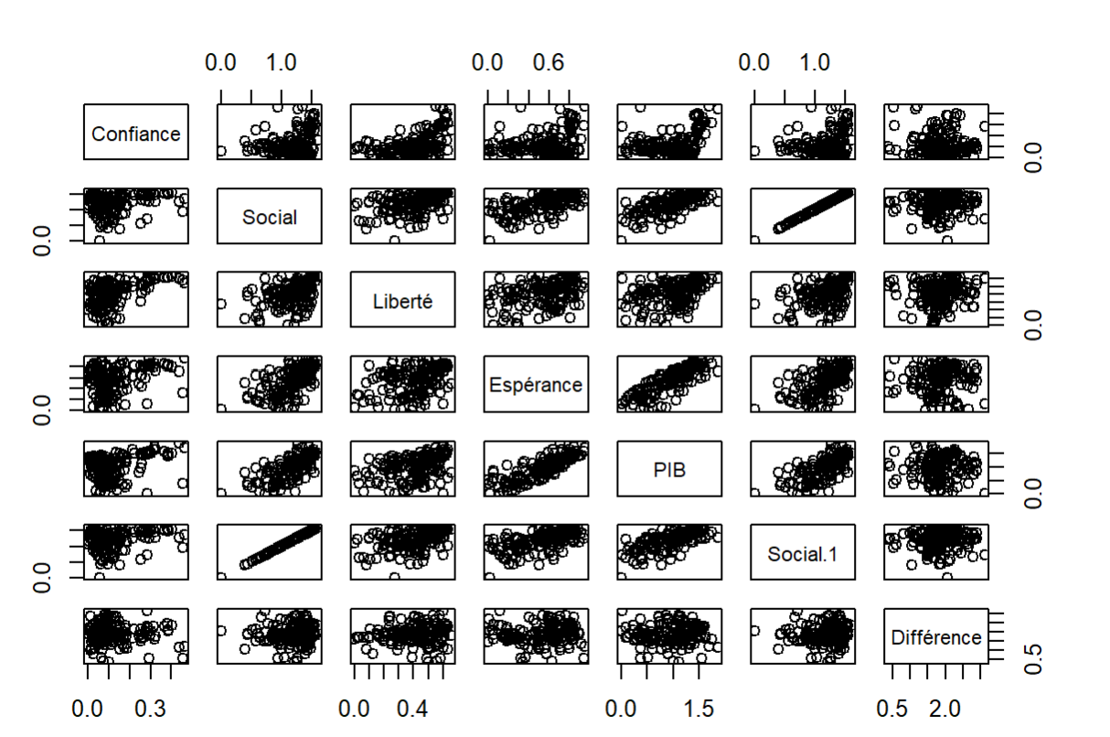

Slide 21
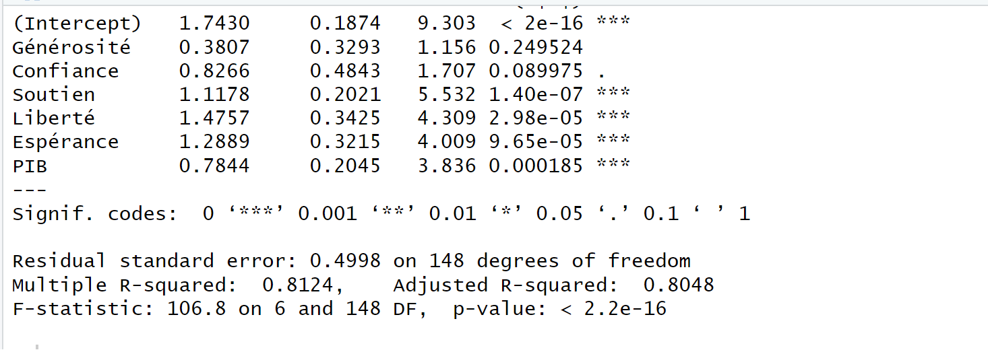
2.Modèle et résultats.
Les variables choisies ont-elles un sens ?
-T de student >2,4:ce qui montre bien que toutes les variables sont significatives au seuil d’erreur de 5%
-Pvalue <1%, sauf la variable générosité
Score=beta0+beta1.générosité+beta2.confiance+b3.Soutien+b4.Liberté+b5.Espérance +b6.PIB.
Régression multiple :
2.Coefficients : Classement des degrés d’effets marginaux : /tccepa/autres variables fixées.
1.Liberté
2.Espérance de vie.
3.Soutien
4.Confiance
5.PIB
6.Générosité

Slide 22
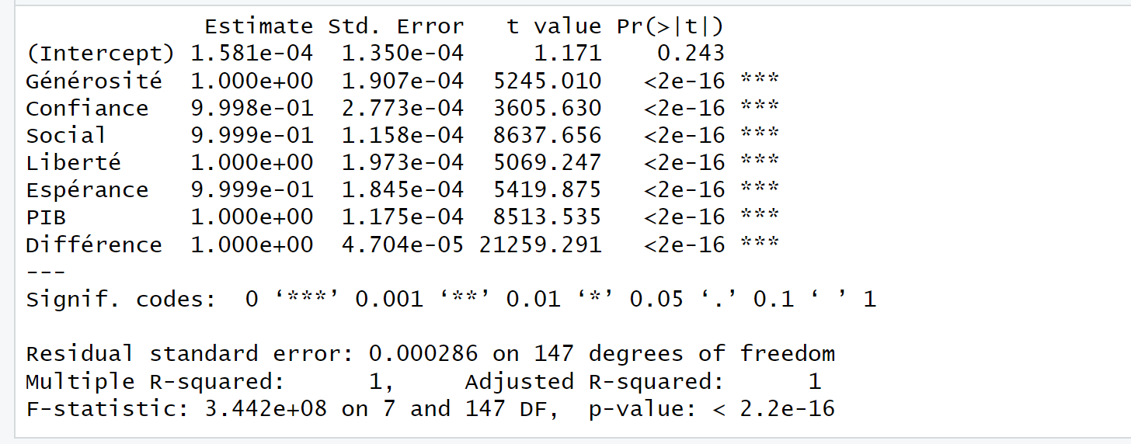
3.Modèle de régression multiple avec dystopie.
LOG : Impossible car on a des données qui sont égales à 0 dans une des variables.
Score=b0+B1.Générosité+B2.COnfiance+B3. Soutien social +B4. Liberté +B5. + ci effet fixe + u (erreur).
Dans le cas d’une régression avec effet fixe “Dystopie”:la variable permet d’avoir un nouveau classement des effets marginaux , en corrigeant des différence entre les pays.
T.bonne Qualité du modèle=effet causal. :
R2 très élevé =1.
Régression global.sign : Fischer est très bon(indicateur le +important).
Pvalue est également très faible.
Coefficients très significatifs.
DEGRES coeffs:
1.Liberté/PIB/effet fixe : Différence.
2.Confiance

Slide 23
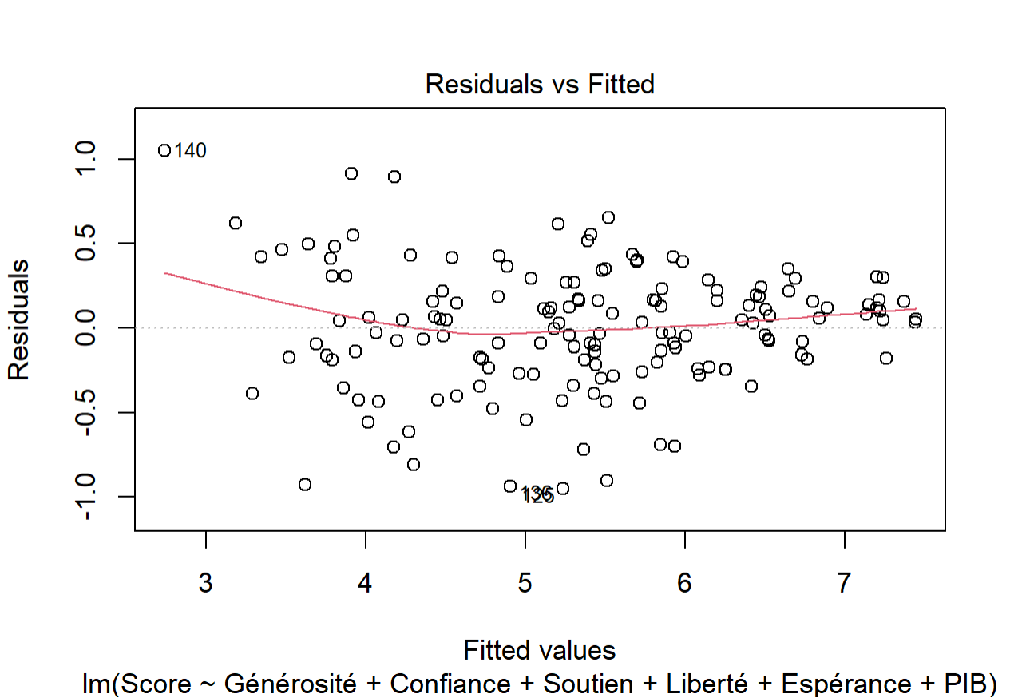
1.1er modèle : Linéarité du modèle entre Régresseurs et Y !!
III.Limites de la régression : vérification du respect des hypothèses de Gauss Markov.
Linéarité :
On a une relation entre une variable dépendante et variable indépendante qui est linéaire.

Slide 24
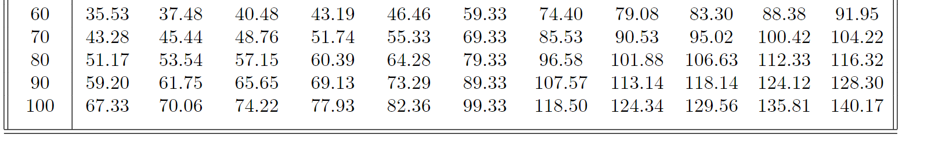
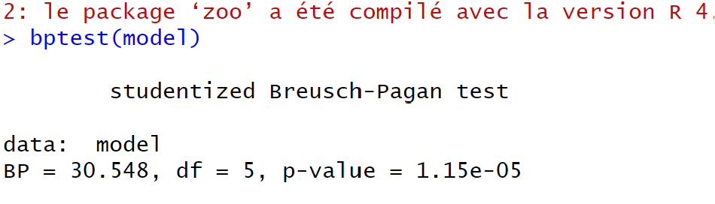
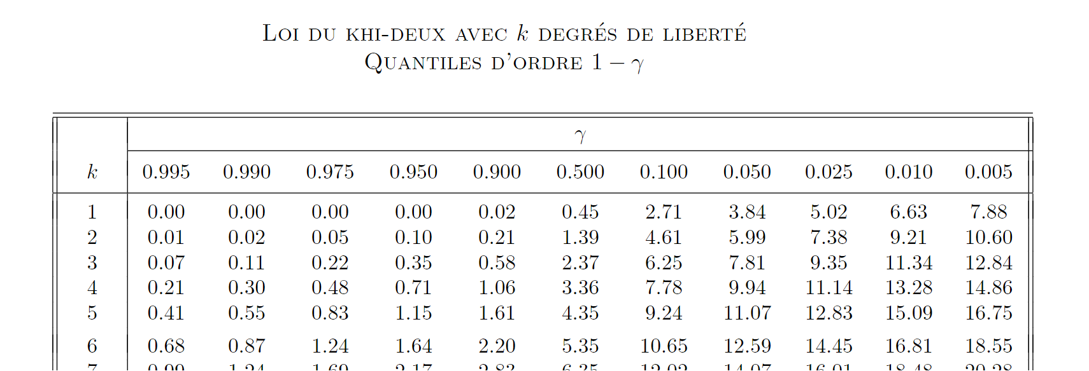
2.H2 : Homoscédasticité des résidus :
H0: variance des erreurs est constante.
H1:hétéroscédasticité des résidus est vérifiée.
CL : -OR pvalue <0,05/BP>0,68. donc on voit bien qu’il y a hétéroscédasticité des résidus.

Slide 25
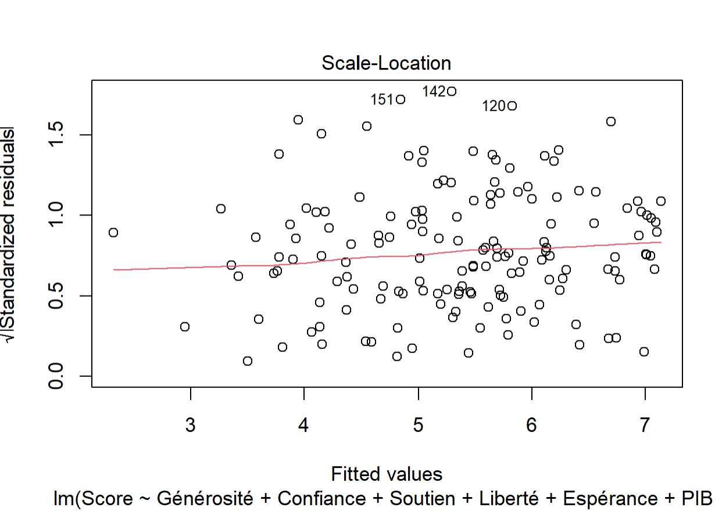
2.Graphiquement
Hétéroscédasticité des erreurs : Les erreurs n’ont pas une variance constante. (la distance n’est pas constante ).
Donc le modèle a une hétéroscédasticité des erreurs.
Toutefois on peut observer qu’on n’est pas très éloigné d’1 variable constante des erreurs.

Slide 26
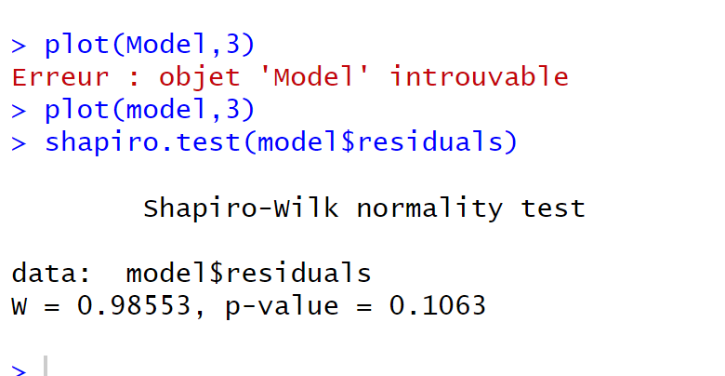
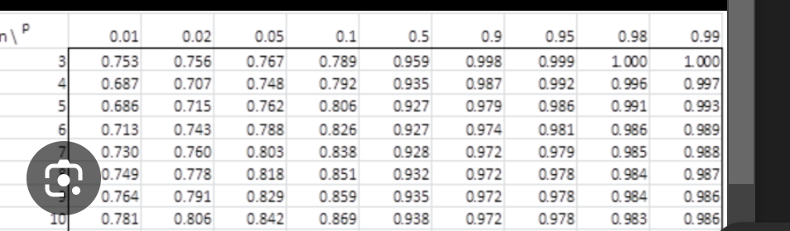
3.Test de normalité des erreurs
H0 : normalité
H1:
absence de normalité des résidus.(cohérent avec performance).
Wshapiro>Wtabledonc H1 donc il y a bien absence de normalité
CONCLUSION: le respect des hypothèses de la régression multiple du 1er modèle n’est pas vérifié.
Commande shapiro.
Librairie performance

Slide 27
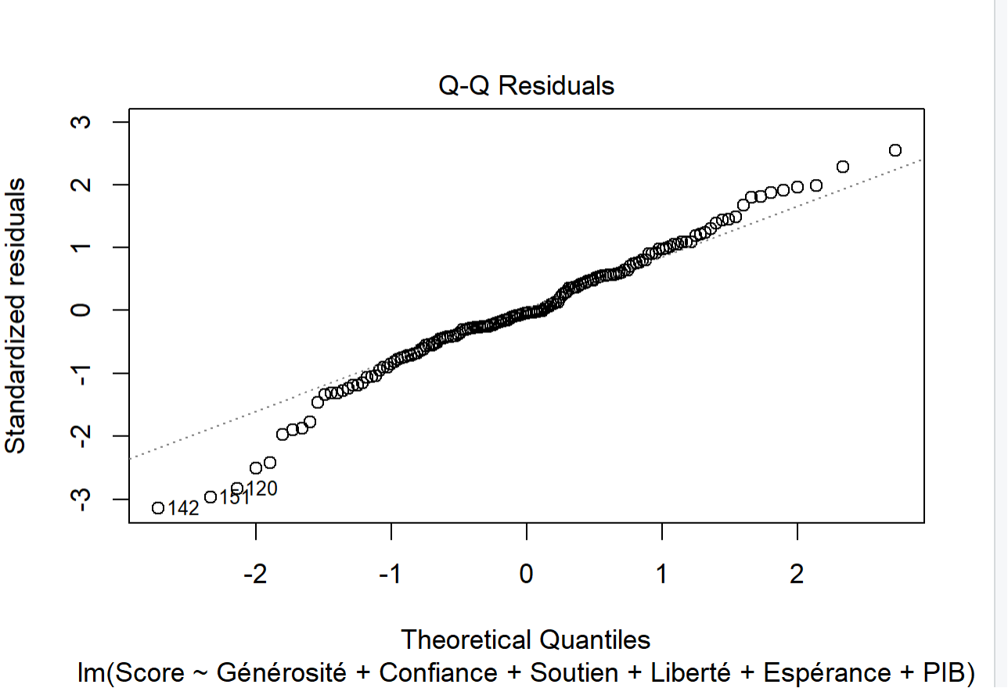
Graphique des quantiles :
Graphiquement:la moyenne
est autour de 0, ce qui signiife
du coup que on a bien
une absence de normalité des erreurs.(notamment à cause des valeurs en bas à gauche).

Slide 28
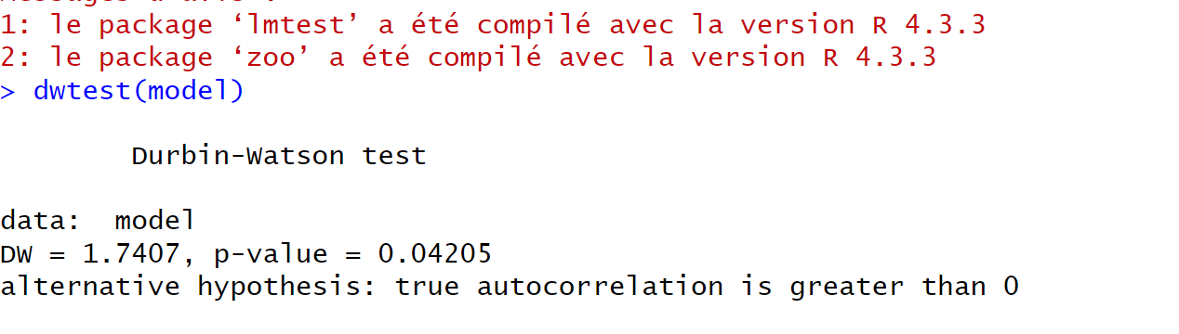
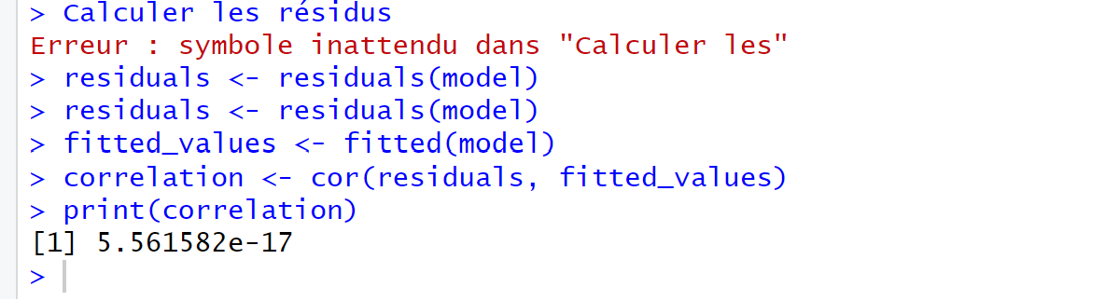
Vérifions le reste des conditions :
4. Absence d’autocorrélation des erreurs.cor(Ei,ej)=0 DURBIN WATSON :
Non-corrélation entre les variables explicatives et les erreurs : Les variables indépendantes sont non corrélées avec les erreurs. Cela exclut la possibilité de corrélation entre les variables explicatives et des facteurs non observés.
Corr(ej,ε)=0,∀i=1,2,…,p
DW=2
TEST : valeur proche de 2 : donc on a autocorrélation des résidus.
5. Non-corrélation entre les variables explicatives et les erreurs:
corr(X,résidu)=0 ( très proche de 0).
Conclusion : le modèle ne vérifie pas les hypothèses de la régression multiple.Seule une est vérifiée, c’est insuffisant.

Slide 29
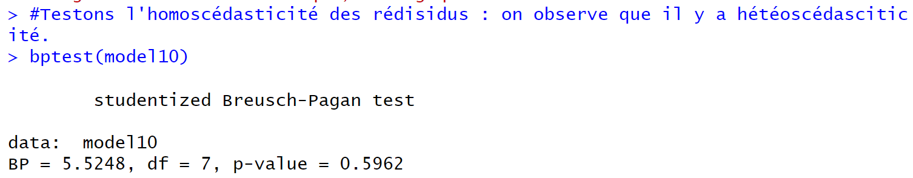
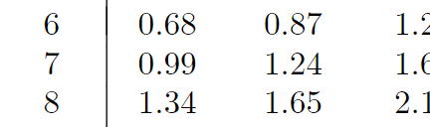
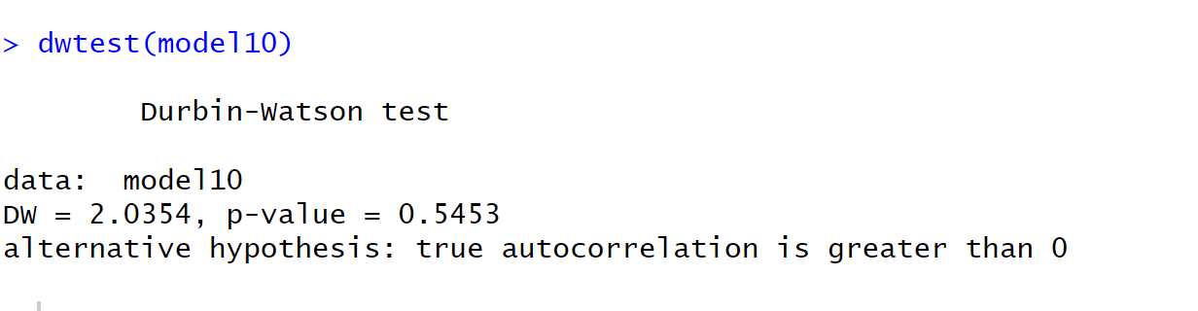
II.La validité du modèle 2 ( avec dystopie).
Homoscédasticité des résidus.
H0:d'homoscédasticité:
CL : H1: hétéroscédasticité est vérifiée,
car BP supérieur à 5.22./pvalue=0,5.=invite plus
dire que ce serait de l’homoscédasticité du coup.
2.Autocorrélation des erreurs : Durbin Watson : plus proche de 2/CL: il y a donc =1 absence d’autocorrélation des erreurs claire par
.

Slide 30
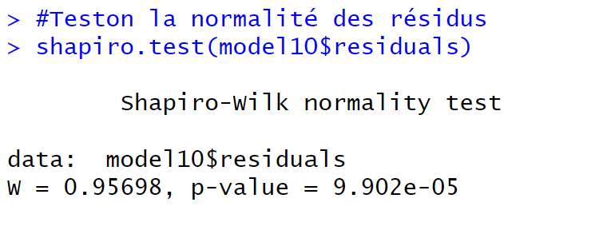
3. Shapiro :certes pvalue faible mais le W dépasse la valeur limite. or H0: normalité. H1:absence de normalité des résidus.
CL:la p -value invite à une loi normale. //notre modèle respecte donc majoritairement les conditions des MCOs.

Slide 31
IV.Conclusion et limites de l’Analyse
I.Choix des variables.
On pourrait remettre en question le choix des variables tels le bonheur notamment émotionnel :
=1.Une variable émotionnelle.Gallup world Hapiness forum 2018. :
Liberté et générosité=sont les variables principales qui vont donc être facteur de ce bien-être émotionnel.

Slide 32
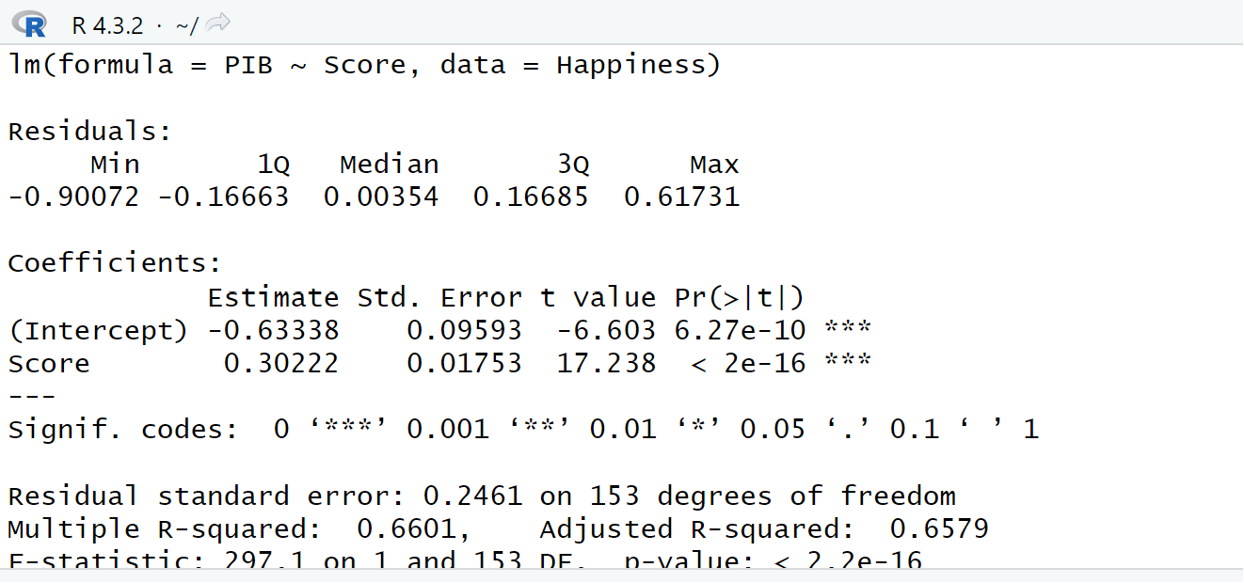
2.Raison des limites du modèle : causalité inverse
-cela signifie notamment que le bonheur cause PIB
-Le PIB va causer aussi plus de bonheur. .
Cela vient d’où ? : cela vient notamment que le bonheur peut également améliorer la productivité de l’économie, grâce au capital psychologique.
David Vellut : un collaborateur heureux est 22% plus performant qu’un collaborateur qui ne serait pas heureux.

Slide 33
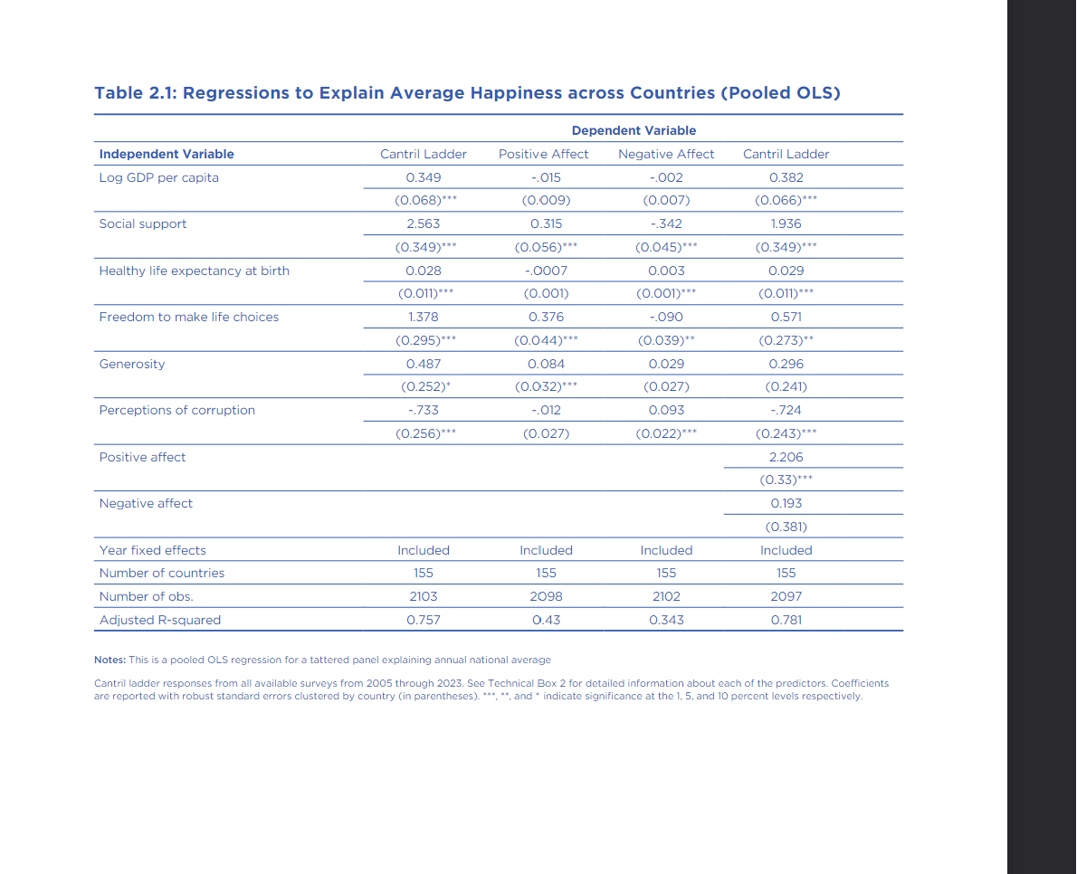
Source: Happiness world forum.

Slide 34
IV.Conclusion
Au niveau des coefficients : -croissance qui joue un rôle mineur.
-.Au contraire, la liberté et l’espérance de vie semble être des facteurs plus importants du bonheur .
Réponse à la problématique :
Choix du modèle le plus précis : Ensuite, le premier modèle semble être de bonne qualité à 1ere vue.Pourtant les hypothèses des MCO ne semblent pas réellement vérifiée, toutefois leurs vérifications semblent proches des attentes.
Le second modèle semble modéliser de façon plus précise les facteurs du bonheur, en respectant la majorité des critères des MCOs.En effet, elle corrige les effets fixes. Par conséquent, elle retrace bien l’effet causal qui est possible.

Slide 35
2.Ouverture :
1.-tester une régression avec données de panel.Prendre une base de données avec plus d’année et faire une régression within ou une double différence.
2.-Avoir des variables plus précises que l’espérance de vie comme une variable de santé qui prend en compte l’offre de soin autant que l’espérance de vie.//Pour le bonheur : trouver un indicateur qui prend plus les émotions des individus. ex:recenser les sentiments sur Twitter.
4. Y :Pour le PIB : Tenter de remplacer le PIB par l’IDH.Absence de prise en compte du facteur de la génétique.

